Slide 1


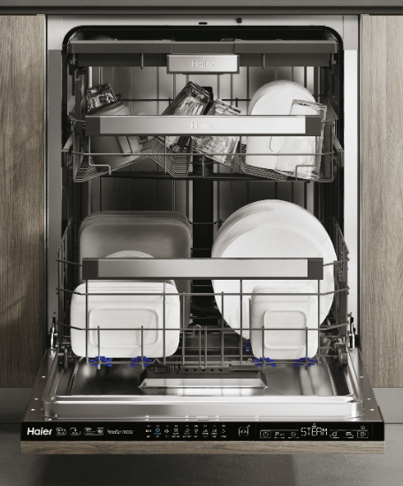

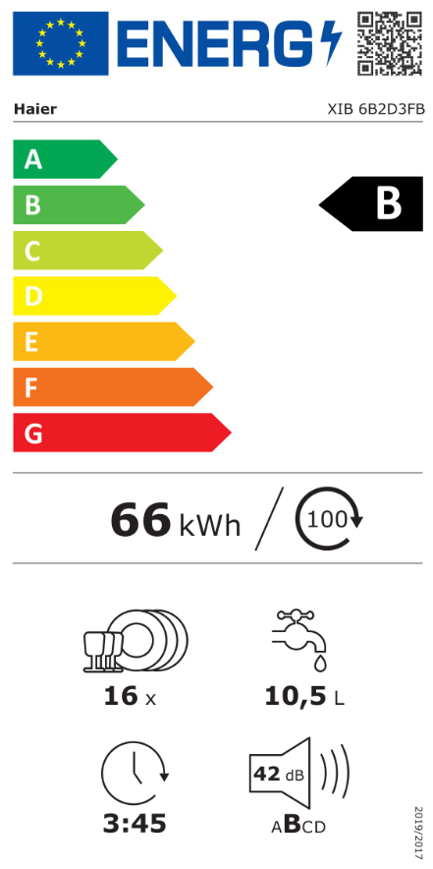


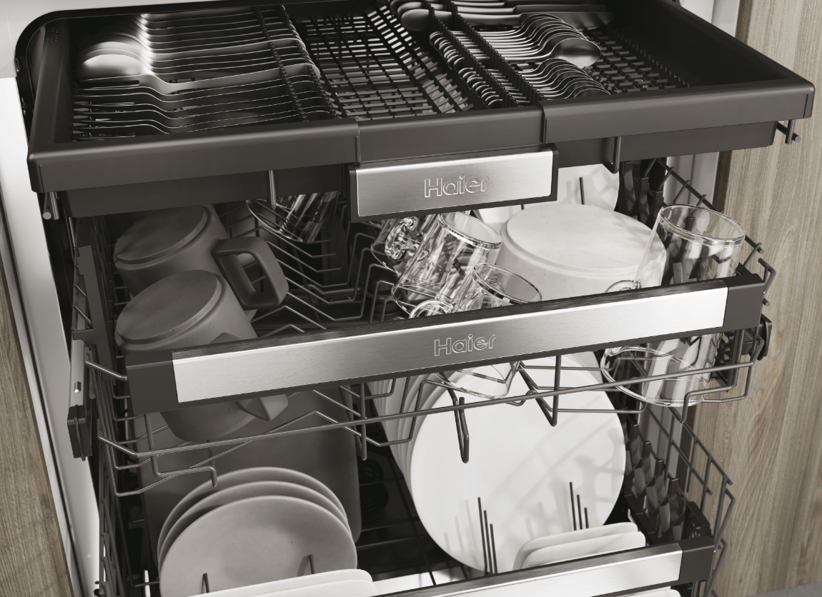

XIB 6B2D3FB
Vestavná myčka nádobí Washlens Series 4 – šíře 60 cm
Připojení přes Wi-Fi + BLE, digitální displej, 16 sad nádobí, 10,5 l, 42 dB(A), 3 koše
Parametry odpovídají Nařízení v přenesené pravomoci: (EU) 2019/2017
Více informací o výrobku naleznete pod tímto QR kódem:
Hlavní vlastnosti (Nařízení v přenesené pravomoci: (EU) 2019/2017)
Třída energetické účinnosti B
Jmenovitá kapacita (sady nádobí) 16
Spotřeba energie na 1 cyklus programu Eco (kWh) 0,66
Spotřeba energie na 100 cyklů programu Eco (kWh) 66
Spotřeba vody na 1 cyklus v programu Eco (l) 10,5
Trvání programu Eco (h:min) 3:45
Úroveň emisí hluku šířeného vzduchem (dB(A) re 1 pW) 42
Emisní třída hluku šířeného vzduchem B
Technologie
Konektivita – možnost připojení přes Wi-Fi + BLE a ovládání myčky přes aplikaci hOn
Programy
9 programů základních + 20 Wi-Fi
Eco 45°C, Steam Plus (intenzivní) 75°C, Ultra Silence (noční) 55°C, Univerzální (Automatický) 50°-60°C, Auto Sensor (Automatický) 45°-55°C, Sklo 45°C, Rychlý 39 min 60°C, Rychlý 29 min 50°C, Předmytí 5 min + Wi-Fi programy
Funkce
Odložený start až 24 hod
Ukazatel nedostatku soli
Automatická detekce množství nádobí a úrovně zašpinění
Automatické otevření dveří na konci programu
Konstrukce
Digitální displej
Antibakteriální samočistící trojitý systém
Antibakteriální filtr
3 koše
Možnost polohování horního koše; Sklopitelné držáky talířů ve spodním koši
Invertorový (BLDC) motor
Bezpečnost
Ochrana proti přetečení Aquastop
Možnost ovládání pomocí aplikace hOn
16 sad nádobí
Automatické otevření dvířek na konci programu
Odložený start
až 24 hod
Třetí koš součástí výbavy
Logistická data
Kód 32901498
EAN 8059019025285
Barva Nerez
Rozměry výrobku V × Š × H (mm) 820 × 598 × 550
Čistá váha výrobku (kg) 36,9
Rozměry balení V × Š × H (mm) 896 × 640 × 676
Hmotnost s obalem (kg) 39,5

